Slide 1
Пирамида родительского успеха
Автор : Иванова Н.Ю., педагог-психолог МБОУ «СОШ №3 с УИОП» города Котовска Тамбовской области
2017

Slide 2
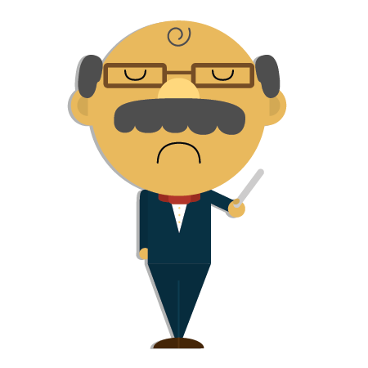
«Стать отцом совсем не трудно, быть отцом – огромный труд» - В. Буш.
Воспитание детей - это легкое дело, когда оно делается без трепки нервов, в порядке здоровой, спокойной, нормальной, разумной и веселой жизни. Я как раз видел всегда, что там, где воспитание идет без напряжения, там оно удается. - Антон Макаренко

Slide 3
Безусловное принятие
Последствия
Праздники
Награды
Тайм - аут
Семейные правила
Четкие границы
Обязанности
Сочувствие
Игровое взаимодействие
Общение
Поощрение
Одобрение
Внимание

Slide 4
«Проблемные», «трудные», «непослушные» и «невозможные» дети, так же как дети «с комплексами», «забитые» или «несчастные» - всегда результат неправильно сложившихся отношений в семье.
«Проблемные», «трудные», «непослушные» и «невозможные» дети, так же как дети «с комплексами», «забитые» или «несчастные» - всегда результат неправильно сложившихся отношений в семье.

Slide 5
«Игра – это огромное светлое окно, через которое в духовный мир ребёнка вливается живительный поток представлений понятий об окружающем мире. Игра – это искра, зажигающая огонёк пытливости и любознательности». В.А.Сухомлинский

Slide 6
Требования к поощрениям:
Поощрение должно быть справедливым;
поощрение должно быть поддержано всеми членами семьи, а также друзьями ребенка, в противном случае награда обесценивается;
поощрять нужно даже первые, самые скромные поступки ребенка;
нельзя злоупотреблять поощрением, любое воздействие требует определённой меры, которую не следует превышать.

Slide 7
Негативные эффекты похвалы:
Воспринимается ребенком как попытка манипулировать им – хитроумный способ заставить его сделать что-то.
Дети часто стесняются, получая похвалу в присутствии друзей.
Дети, которых много хвалят, могут стать зависимыми от тех, кто их хвалит и даже требовать похвалы.

Slide 8
Слабая взаимная заинтересованность родителей и детей создает у обеих сторон негативное отношение друг к другу, дети вообще разочаровываются в общении и переносят свое отношение к родителям на весь мир взрослых людей. Поэтому очень важно быть внимательными к собственному ребенку, находить время, чтобы услышать его и понять.

Slide 9
Правила (ограничения, требования, запреты) обязательно должны быть в жизни каждого;
Правила (ограничения, требования, запреты) не должно быть слишком много, и они должны быть гибкими;
Родительские требования не должны вступать в явное противоречие с важнейшими потребностями ребенка;
Правила (ограничения, требования, запреты) должны быть согласованы взрослыми между собой;
Тон, в котором сообщается требование или запрет, должен быть скорее дружественно-разъяснительным, чем повелительным.

Slide 10
Нотации, наставления, логическая аргументация
Попытка учить другого часто вызывает у того, кто учится, чувства собственной неадекватности.
Логика и факты часто вызывают у ребенка сопротивление и защиту. Дети обычно ненавидят родительские наставления.
Иногда дети прибегают к отчаянным методам: обесцениванию фактов, к которым апеллируют родители. Иногда предпочитают игнорировать факты.

Slide 11
Предупреждения, предостережения, угрозы
Эти сообщения могут заставить ребенка почувствовать страх и покорность
Они могут вызвать сопротивление и жестокость
Они могут говорить об отсутствии у родителей уважения к желаниям и потребностям ребенка
Они провоцируют ребенка на то, чтобы он проверил угрозу родителей - делают то, что им запрещается.

Slide 12
Советы, готовые решения
Такие сообщения переживаются ребенком, потому что родитель не доверяет оценке ребенка или его способности найти правильное решение
Влияние на ребенка - прекратит сам думать и решать проблемы, станет зависимым от родителей
Постоянные советы приводят к тому, что ребенок все свое время пытается реализовать идеи и советы родителей, исключая развитие своих собственных идей.

Slide 13
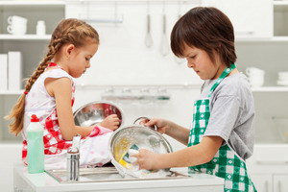
Обязанности
Когда школьные задания конкурируют с домашними обязанностями, и вы делаете выбор в пользу первого, вы отправляете ребёнку следующий посыл: оценки и личные достижения важнее, чем забота о других. Возможно, сейчас это кажется вам несущественным, но с течением времени вы поймёте, что такое поведение было неправильным.

Slide 14
Критика, порицание
Эти сообщения заставляют детей чувствовать себя неадекватными, зависимыми, глупыми, недостойными, плохими.
«Я- концепция» ребенка формируется под влиянием оценок родителей. Как родитель оценивает ребенка, так ребенок оценивает себя.
Негативная критика вызывает контркритику.
Дети не хотят, чтобы их оценивали отрицательно. Чтобы защитить свой «образ Я» они отвечают обороной.

Slide 15
Премиальный табель
Следуйте главному правилу: простота и забавность.
Премиальный табель – это продукт вашего сотрудничества с ребенком. Пусть ребенок поможет вам начертить табель и вносить ежедневные пометки в него.
Изобразите табель в таком виде, чтобы перед ребенком был наглядный путь приближения к награде.
Повесьте табель на самом видном месте.
Пусть табель «активизирует» ребенка: точки, которые нужно соединять линией, наклейки или разноцветные звездочки, которые надо лепить на бумагу, – все, что угодно, кроме скучных галочек.
Табели могут содержать пометки как со знаком «плюс», так и со знаком «минус», то есть отражать и хорошее, и плохое поведение.
Пусть время, назначенное для получения премии, будет коротким. Частые и незамысловатые награды очень стимулируют ребенка.

Slide 16
Безусловное принятие
Психологами доказано, что потребность в любви, в принадлежности, то есть нужности другому, одна из фундаментальных человеческих потребностей. Ее удовлетворение — необходимое условие нормального развития ребенка.

